Slide 1
Кто такие звери?

Slide 2
ЗВЕРЬ
Кого так могут называть?
Что может слово означать?

Slide 3
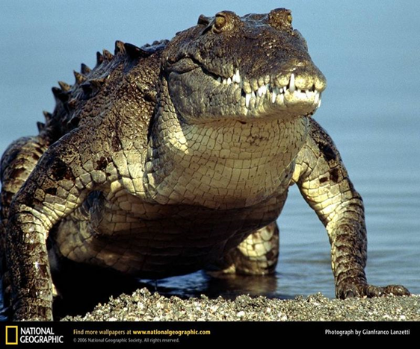
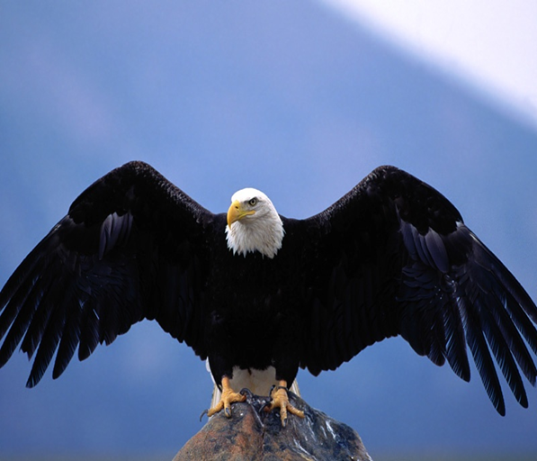
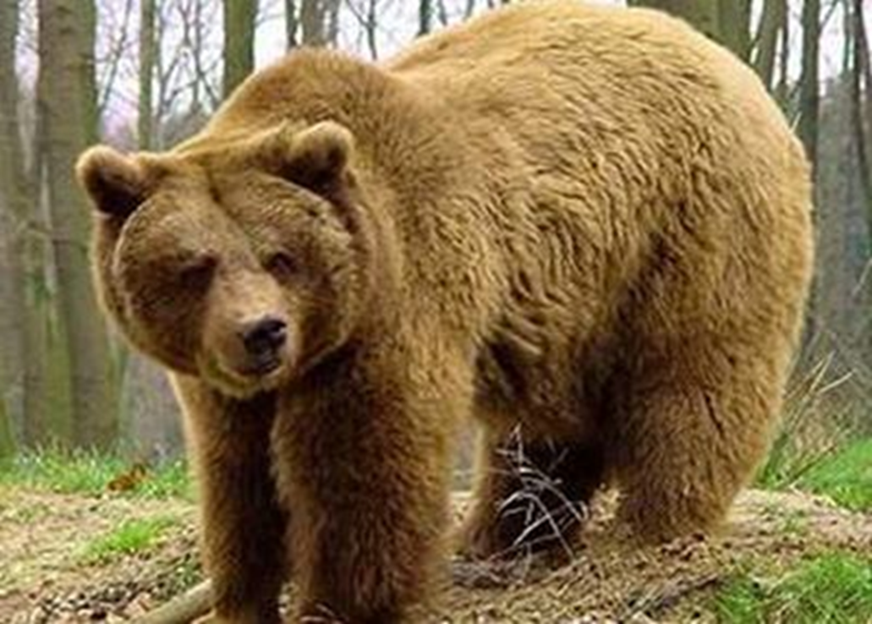

Slide 6
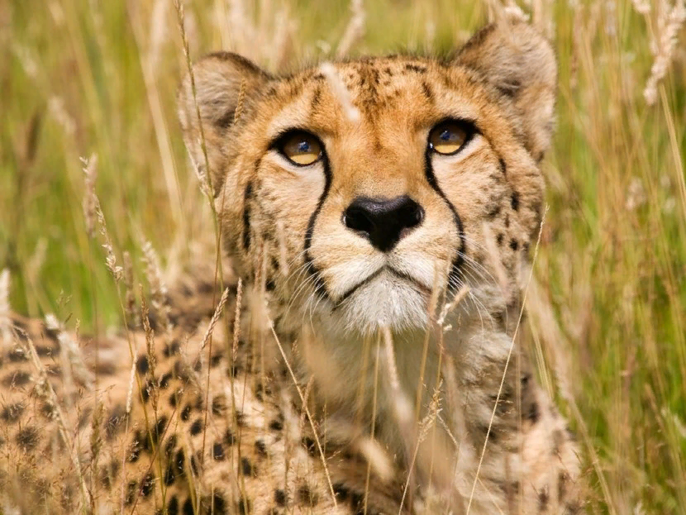

Slide 8
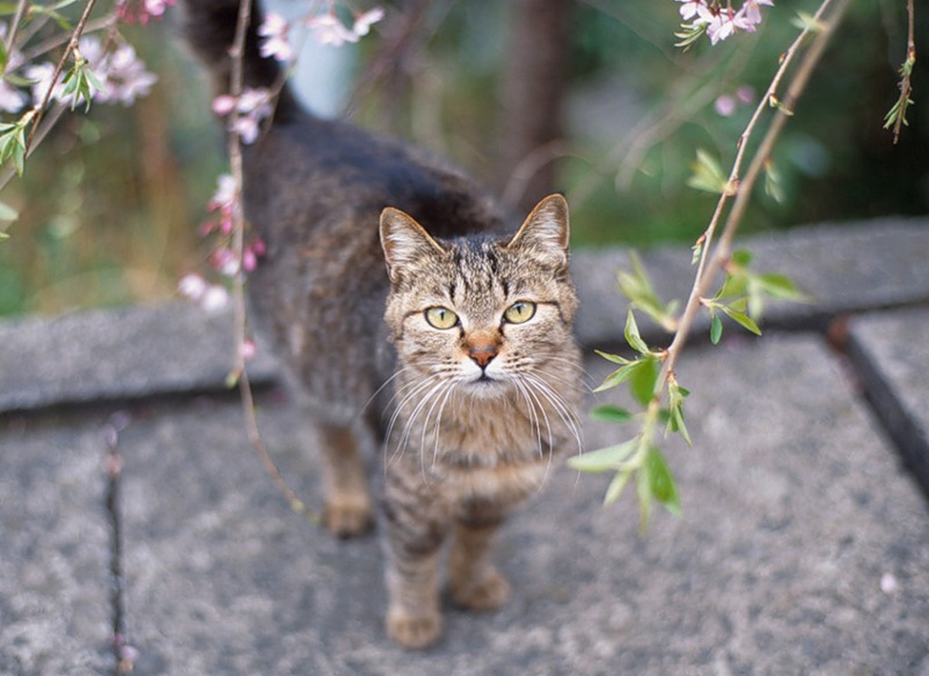
Мордочка усатая, Шубка полосатая, Часто умывается, А с водой не знается.

Slide 9
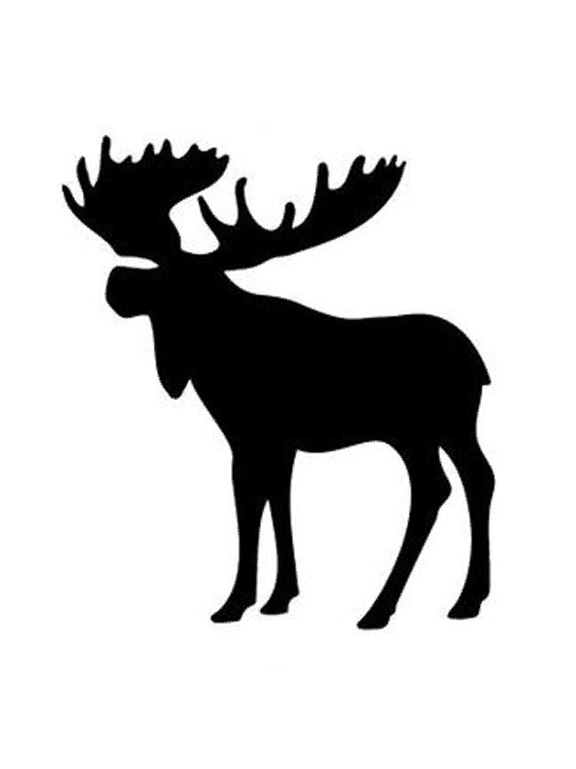

Slide 11
Спасибо за работу!

